Slide 1
Az Euler-egyenlet és a Bernoulli-egyenlet

Slide 2
Az Euler-egyenlet Newton II. törvényének áramló ideális kontinuumokra érvényes speciális formája.

Slide 3
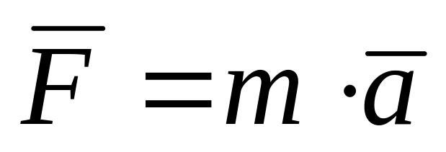
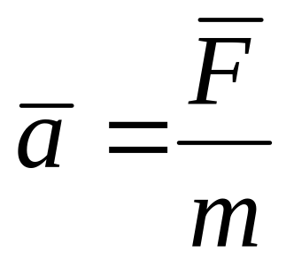
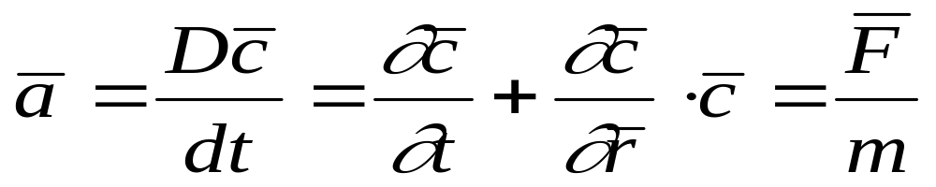
Newton II. törvénye
Az áramló kontinuum esetében a tömeg nem értelmezhető
Az áramló kontinuumban fellépő gyorsulás a tömegegységre eső erők eredőjével egyenlő.

Slide 4
Az áramló ideális kontinuumban ható erők
Gravitációs és más hasonló erőterek által gerjesztett erők.
Nyomásból származó erők.

Slide 5
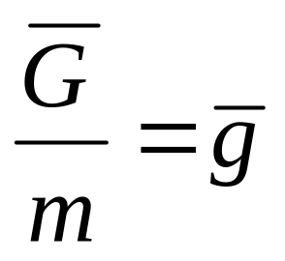
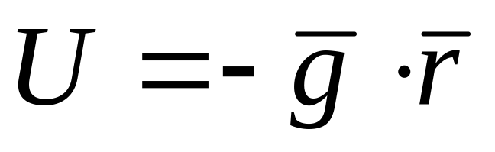
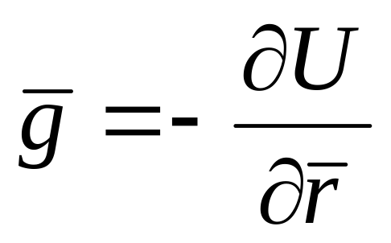
A gravitációs erőtér hatása
A potenciál skalár mennyiség, a térerősség azonban vektor.
A negatív előjel azért szükséges, mert a potenciál megváltozását akkor tekintjük pozitívnak, ha az elmozdulás a térerősség irányával szemben történik.
A gravitációs gyorsulás a gravitációs erőtér térerőssége.
Az erőterek másik jellemzője a potenciál, melynek alkalmazásával.
Differenciális formában a gravitációs erőtér térerőssége, ami az áramló kontinuum tömegegységére ható súlyerő
A potenciál: az egységnyi tömegű testen a térerősség ellenében végzett munka.

Slide 6
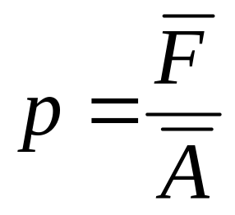
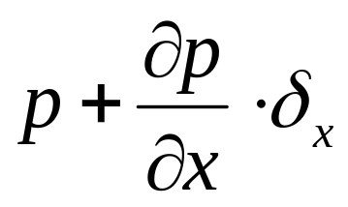
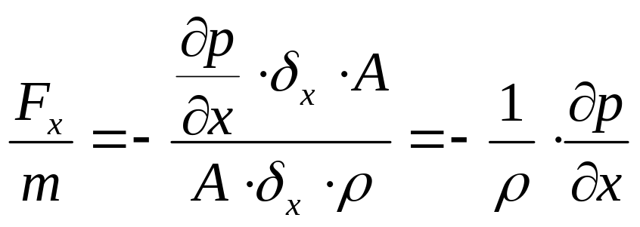
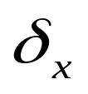
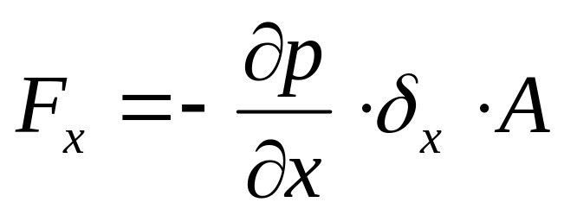
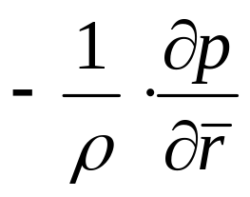
A nyomás hatása
p
Az ‘x’ irányú erőnek a tömegegységre eső része.
x
A
Az ‘x’ irányú erő a két véglapon ébredő nyomások különbségének és a keresztmetszetnek a szorzata.
A nyomásból származó erők tömegegységre eső hányada vektoriálisan

Slide 7
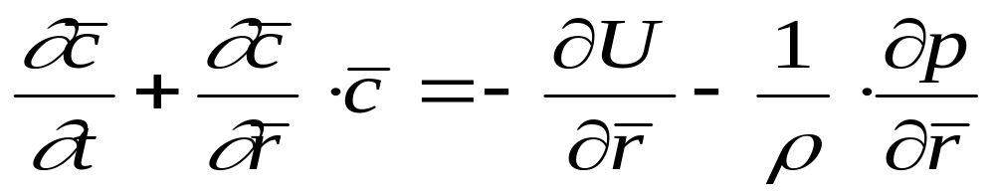
Az Euler-egyenlet
Az egyenlet összenyomható és összenyomhatatlan ideális kontinuumok stacionárius és instacionárius áramlásaira érvényes.
Az egyenlet, mint a differenciál egyenletek általánosságban, nem alkalmas közvetlen számításokra. Ehhez a differenciál egyenletet meg kell oldani, azaz integrálni kell!

Slide 8
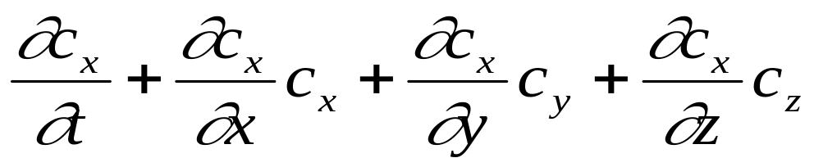
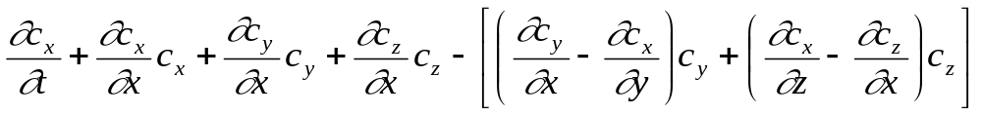
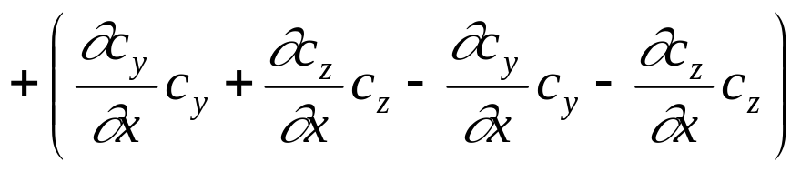
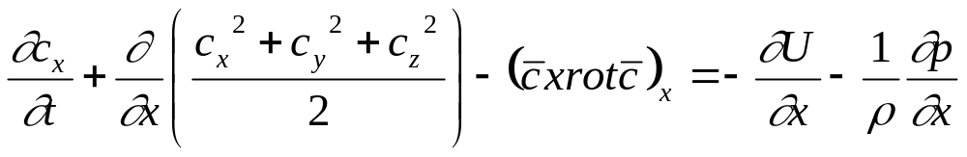
Az Euler-egyenlet integrálása egy áramvonal mentén
Ilyen módon egy olyan egyenlethez jutunk, mely az áramló kontinuum tömegegységére vonatkozóan a gyorsító erők által végzett munka és a ható erőterek által generált erők valamint a nyomásból származó erők által végzett munkának az egyensúlyát adja meg.
Ez egyfajta energia-megmaradási egyenlet lesz.
Az egyszerűség kedvéért csak az ‘x’ irányú komponens egyenlettel dolgozva az Euler-egyenlet bal oldalát
Átrendezés után
alakítsuk át, bővitsük ki
Egyszerűsítő jelölések bevezetésével az Euler-egyenlet ‘x’ irányú komponensének integrálásra kész alakja

Slide 9
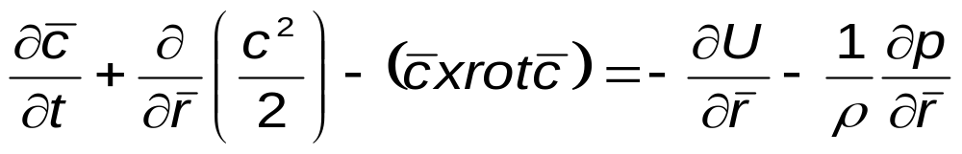
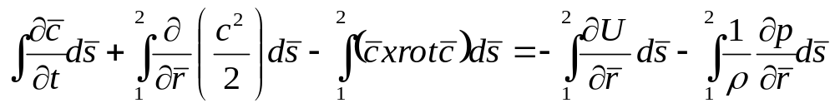
Az Euler-egyenlet integrálása egy áramvonal mentén
Az áramvonal ds ívelemével szorozva és kijelölve az integrálást
Vektoriális formában
Tekintettel arra, hogy a bal oldal második tagjában és a jobb oldal mindkét tagjában hely szerinti deriválás és ugyancsak hely szerinti integrálás van kijelölve, az egyenlet jelentősen egyszerűsödik

Slide 10
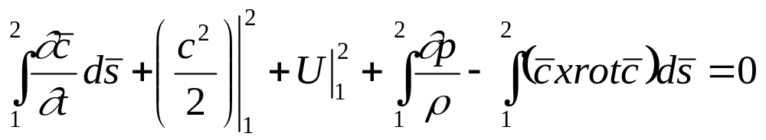
Az Euler-egyenlet áramvonal mentén történő integrálása a Bernoulli-egyenletet eredményezi
A Bernoulli-egyenlet az áramló ideális kontinuum tömegegységére eső energiamennyiségek és munkavégző-képességek összegének állandóságát mondja ki egy kiválasztott áramvonal két pontjára vonatkoztatva.
Ilyen értelemben a Bernoulli-egyenlet az energia-megmaradás törvényének speciálisan az áramló kontinuumokra megfogalmazott formája.
Az áramlásban lévő örvények által felemésztett energia az áramló ideális kontinuum tömegegységére vonatkoztatva
A nyomásból származó erők által az áramló ideális kontinuum tömegegységén végzett munka
Tehetetlenségi erők munkája az áramló ideális kontinuum tömegegységére vonatkoztatva
A potenciálos erőterek által az áramló ideális kontinuum tömegegységén végzett munka
Az áramló ideális kontinuum tömegegységére eső mozgási energia

Slide 11
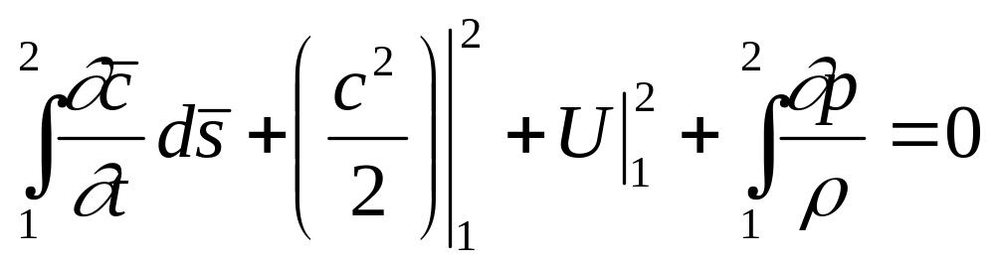
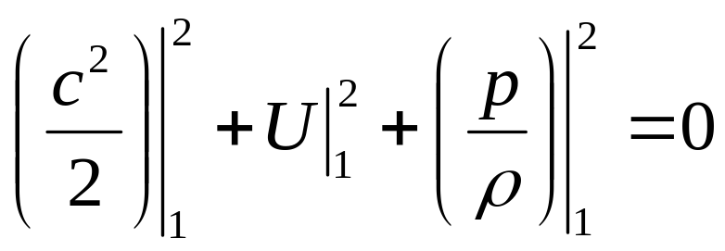
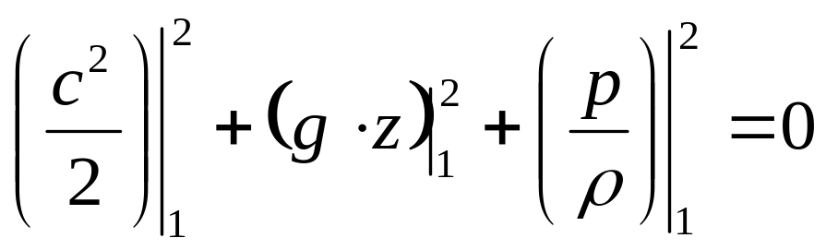
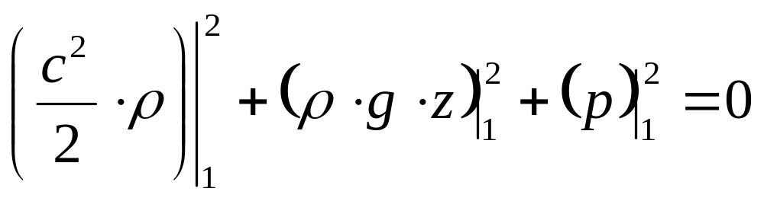
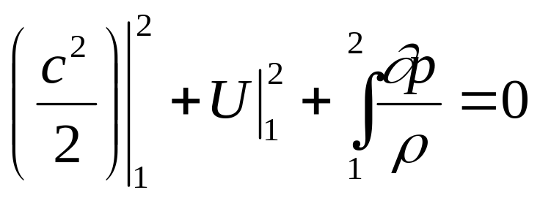
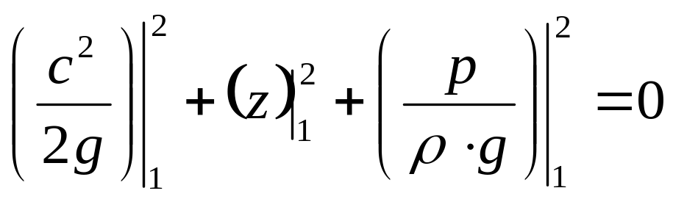
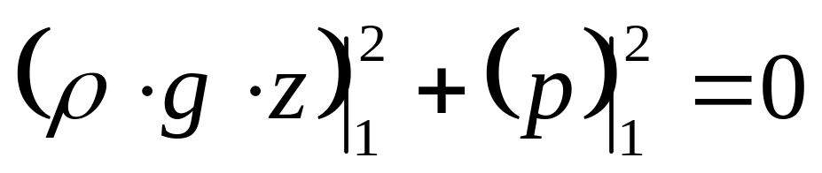
A Bernoulli-egyenlet speciális alakjai
Térfogategységre felírt alak (joule/m³)
Súlyegységre felírt alak (joule/N)
Tömegegységre felírt alak (joule/kg)
Érvényes összenyomható és összenyomhatatlan ideális kontinuum stacionárius és instacionárius, örvénymentes áramlására.
Érvényes nyugalomban lévő összenyomhatatlan ideális kontinuumra, ha a gravitációs erőtér az egyetlen ható erőtér.
A hidrosztatika alapegyenlete
Érvényes összenyomhatatlan ideális kontinuum stacionárius és örvénymentes áramlására.
Érvényes összenyomhatatlan ideális kontinuum stacionárius és örvénymentes áramlására, ha a gravitációs erőtér az egyetlen ható erőtér.
Érvényes összenyomható és összenyomhatatlan ideális kontinuum stacionárius és örvénymentes áramlására.
Általános forma, érvényes összenyomható és összenyomhatatlan ideális kontinuum, stacionárius és instacionárius, örvényes áramlására.

Slide 12
A Bernoulli család legnevesebb képviselői.
Jacques Bernoulli (1654-1705)
a differenciál és integrálszámítás egyik megalapozója
Jean Bernoulli (1664-1748)
Jacques Bernoulli öccse, a Bernoulli-L'hospital szabály egyik megalkotója, Guillaume François Antoine de L'hospital-al
Daniel Bernoulli (1700-1782)
Jean Bernoulli második fia, a Bernoulli egyenlet megalkotója

Slide 13
Ellenőrző kérdések (1)
Milyen általános mechanikai törvény speciális megfogalmazása az Euler-egyenlet?
Mi a potenciál s hogyan írható fel vele vektoriálisan a tömegegységre kifejtett erő?
Hogyan írható fel vektoriálisan a nyomásból származó erők által a tömegegységre kifejtett erő?
Írja fel az Euler-egyenletet! Milyen korlátozás mellett érvényes az összefüggés?
Hogyan származik a Bernoulli-egyenlet az Euler-egyenletből?
Fogalmazza meg szavakban a Bernoulli-egyenlet jelentését!
Írja fel a Bernoulli-egyenlet egy tetszés szerinti alakját! Milyen korlátozásokkal érvényes a felírt összefüggés?
Írja fel a Bernoulli-egyenletet és értelmezze az egyenlet egyes tagjainak jelentését!

Slide 14
Ellenőrző kérdések (2)
Igaz-e az, hogy a Bernoulli-egyenlet speciális esetként tartalmazza a nyugalomban lévő folyadékokra és gázokra érvényes törvényszerűséget is? Indokolja!

